Slide 1
现 代 华 文： 历 史、 发 展 与 趋 势
－－中 国、 华 文 与 你
Bahasa Mandarin Moden: Sejarah, Pembangunan dan
Perkembangan semasa
此 课 目 的： 认 识 中 国 作 为 现 代 华 文 原 籍 地 与 主 流 国 的 背 景 ，从 中 增 加 对 现 代 华 文 的 理 解。
让你的学生了解当代中国，对提升学习心态至关重要！
Membantu anda mengenal tempat asal Bahasa mandarin moden

Slide 2
中 国 历 史： 古 代 史 与 近 代 史
古 代 史 Sejarah Purba： 夏 (Dinasti Xia)、 商 (Dinasti Shan) 、周 (Dinasti Zhou) (2029 SM-771SM)
春 秋 (Zaman Chun Qiu 774SM-476SM) 、 战 国 (Zaman Peperangan,476SM-221SM)
秦 (Dinasti Qin)(221-207SM)
汉 (Dinasti Han 202SM-8M)
唐 (Dinasti Tang 618 M-907M)
宋 (Dinasti Song, 960 M-1279M)
元 (Dinasti Yuan 1271 M-1368)
明 (Dinasti Min 1368M-1644 M) 、
清 (Dinasti Qing/Manchu, 1644M-1911M)

Slide 3
近 代 史：
鸦 片 战 争 Perang Candu
辛 亥 革 命 Revolusi 1911 oleh Sun Yat Sen ( 1911 年10 月10 日)、
中 华 民 国 Zaman Nasionalis (1912-1949)、
国 共 战 争 Peperangan Nasionalis-Komunis、 抗 日 战 争 Perang Anti-Japan
中 华 人 民 共 和 国 ( 1949 年10 月1 日)China Baru-Sekarang

Slide 4
中 国 现 况 Keadaan China Sekarang
    中 国 的 国 土 与 资 源： 九 百 六 十 万 平 方 公 里 ( 亚 一、 全 球 三、 约 欧 洲 面 积)
    Keluasan: 9.6 million square kilometres (No 1 Asia, No 3 Dunia, Lebih Kurang keluasan Eropah)
    地 理 ( 西 高 东 低、 地 少 山 多； 大 小 海 岛 五 千 座； 四 大 河 流： 长 江、 黄 河、 珠 江 与 黑 龙 江)
    Keadaan Geografi: Barat Tinggi, Timur Rendah, Banyak Gunung Kurang Tanah Rata, 5000 pulau, 4 sungai Utama

Slide 5
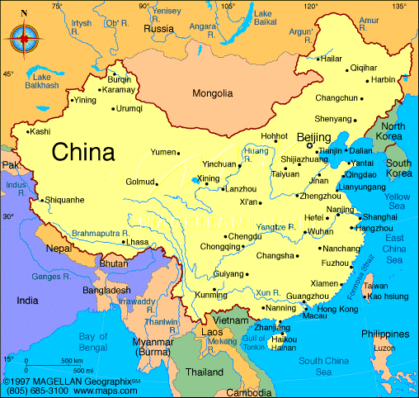

Slide 6
中 国 现 况 Keadaan China Sekarang
气 候 ( 复 杂， 大 陆 季 风 气 候， 四 季 分 明)
Iklim: Komplex, Berbentuk Monsun Benua, 4 musim
行 政 单 位 ( 国、 党 与 军)
Sistem Negara: Negara, Parti dan Ketenteraan
(中 央、 省、 县、 市、 地 方)
Sistem Pentadbiran: Kerajaan Pusat, Provinsi, Daerah, Bandar, Tempatan
人 口 分 布 (东 少 西 多)
Kependudukan: tertumpu di kawasan barat

Slide 7
Hari ini, China mempunyai jumlah penduduk lebih daripada 1.36 bilion dan merupakan negara yang paling ramai penduduk di dunia. （18.8% of jumlah penduduk dunia) 今天，中国人口超过13.6亿，是世界人口最多的国家。 （占世界人口的18.8％）
China adalah sebuah negara bersatu dan berbilang etnik yang terdiri daripada 56 kumpulan etnik. Kumpulan etnik Han terdiri daripada 92 peratus penduduk China dan yang lain dipanggil sebagai "etnik minoriti".
中国是一个由56个民族民族组成的国家。 汉族占92％，其他人称为“少数民族”。

Slide 8
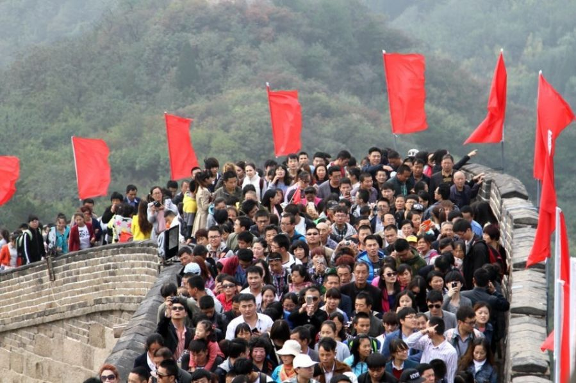

Slide 9
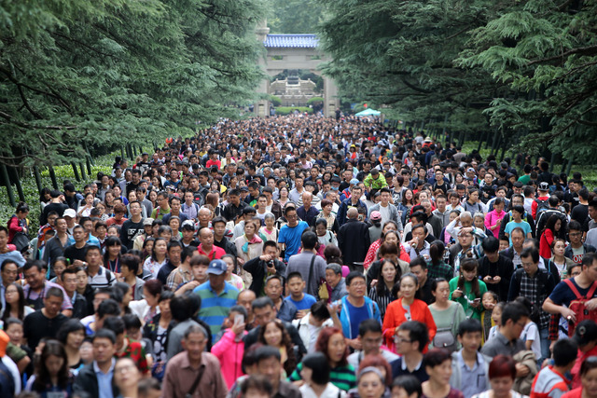

Slide 10
Di kalangan penduduk etnik minoriti, Zhuang mempunyai yang terbesar. Kebanyakan etnik minoriti tinggal di Wilayah Yunnan. Ini termasuk Dai, Miao, Tibet, Hui, Zhuang dan Yao.
壮族最大少数民族。 大多数少数民族居住在云南省。 包括黛，苗，西，回，壮，瑶。

Slide 11
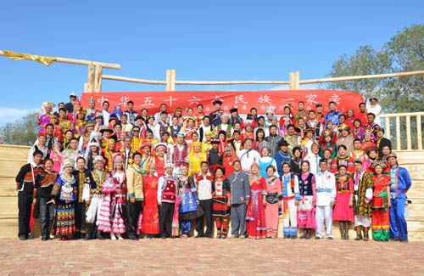

Slide 12
Sistem Ekonomi China Selepas Kebangkitan Ekonomi
经 济： 计 划 经 济 Sistem Rancangan Pusat
改 革 开 放 (1979 年) Polisi Pembaharuan dan pembukaan 1979
    多 元 经 济 共 存 ( 中 外 合 资、 国 有、 外 国 独 资、 人 民 共 创 之 集 团 性 企 业)
    Sistem Ekononi Majmuk Bersama: Syarikat China-Asing, Syarikat Milik Negara, Syarikat Asing Tunggal, Syarikat Kerjasama Antara Rakyat
    港 澳 特 别 行 政 区：一 国 两 制
    Wilayah Pentadbiran Khas Hong Kong dan Macau (SAR): Satu Negara Dua Sistem
    Isu Taiwan: wilayah yang belum disatukan
    台湾问题：未统一的区域

Slide 13
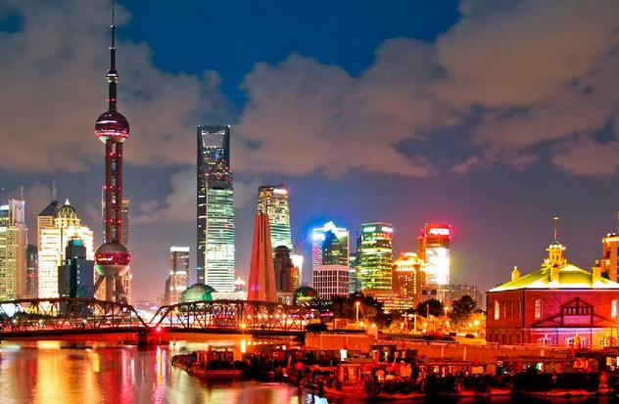

Slide 14
华 侨 与 海 外 华 人
Perantauan Cina dan Orang Cina Seberang Laut
海 外 共 有 六 千 七 百 五 十 万 华 裔
Terdapat 6,750,000 orang Cina di luar negara
中 国 与 台 湾 均 成 立“ 侨 务 委 员 会”
China dan Taiwan menubuhkan Jabatan Hal Ehwa Cina Perantauan

Slide 15
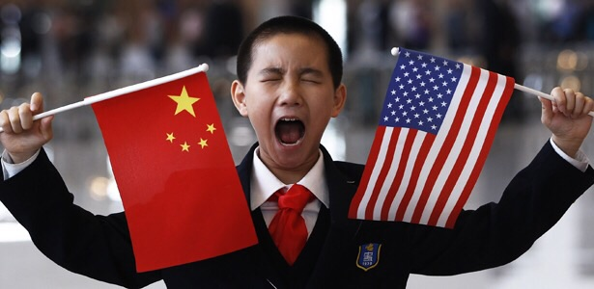
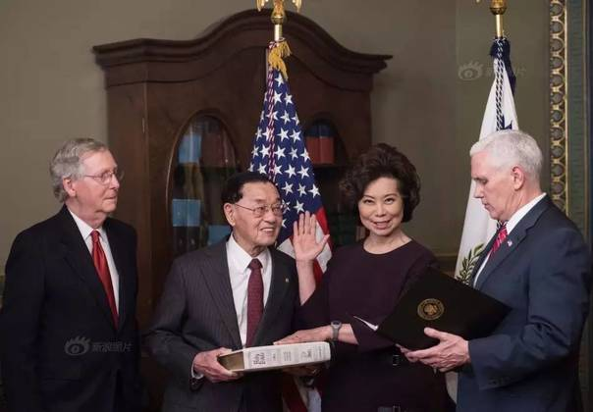

Slide 16
海外华人分布
Thailand 9,392,792 (14%)
Malaysia 6,650,000 (23%)
United States 4,947,968 (1.5%)
Indonesia 2,832,510 (1%)
Singapore 2,547,300 (76.2%)
Myanmar 1,637,540 (14%)
Canada 1,487,580 (4%)
Philippines 1,146,250 (1%)
Australia 1,213,903 (5.6%)
South Korea 1,056,993 (14%)

Slide 17


Slide 18
中 国， 一 个 拥 有 十 四 亿 人 口 的 经 济 体， 加 上 约 六 千 七 百 万 海 外 华 人 ( 二 份 三 在 东 南 亚)。
China sudah muncul sebagai sebuah entiti ekonomi yang melibatkan 1.4 billion penduduk dan disokong oleh lebih kurang sejumlah 6,750,000 orang Cina seberang laut. (2/3 di Asia Tenggara)
“ 海 水 处 处 有 华 人， 华 人 处 处 有 海 水”。
Di mana kelihatan laut, di situ hadirnya Orang Cina

Slide 19
华 文 与 当 代 世 界
Bahasa Mandarin dan Dunia Semasa
一 九 七 八 年， 邓 小 平 到 深 圳 南 巡， 宣 布“ 改 革 开 放” 政 策。
1978, Deng Xiaoping, dalam lawatan ke selatan mengumumkan polisi “Pembaharuan dan Keterbukaan”
中 国 经 济 经 历 巨 大 变 化， 也 是 有 史 以 来 最 多 人 口 的 经 济 体 在 短 时 间 内 崛 起。
Ekonomi China telah mengalami evolusi yang besar semenjak polisi ini, ia digambarkan sebagai pertumbuhan ekonomi yang paling pantas dalam sejarah manusia yang melibatkan jumlah penduduk yang paling ramai.

Slide 20
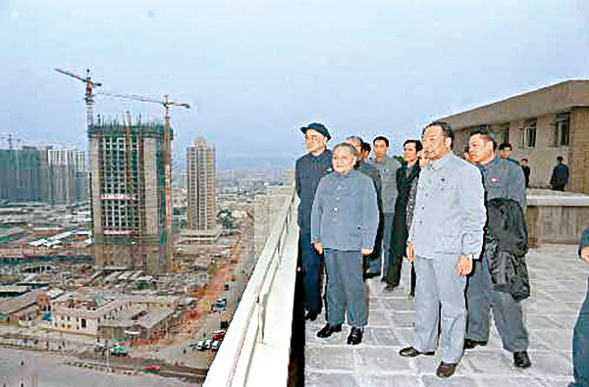

Slide 21


Slide 22
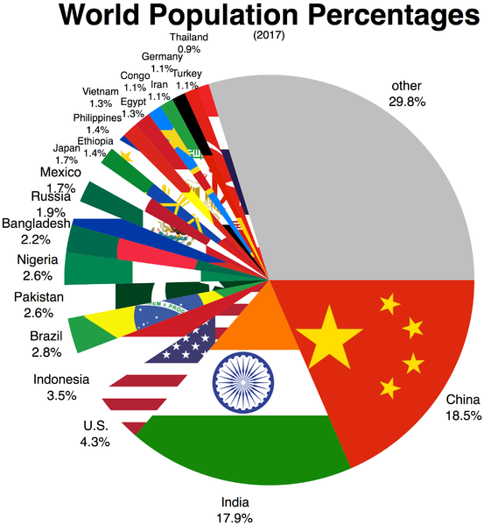

Slide 23
2016全球国内生产总值
Gross domestic product 2016 GDP
(millions US dollars)
1 United States 18,569,100
2 China 11,199,145
3 Japan 4,939,384
4 Germany 3,466,757
5 United Kingdom 2,618,886
6 France 2,465,454
7 India 2,263,523
8 Italy 1,849,970
9 Brazil 1,796,187
10 Canada 1,529,760
11 Korea, Rep. 1,411,246
12 Russian Federation 1,283,162 a
13 Spain 1,232,088
14 Australia 1,204,616
37 Malaysia 296,359

Slide 24
十 三 亿 人 口， 二 十 五 年 以 来 每 年 均 达 至 八 百 分 比 增 长。
1.3 bilion penduduk mencapai 8% pertubuhan ekonomi untuk jangka masa 25 tahum semenjak 1978.
18.5 百 分 比 的 世 界 人 口， 占 世 界 全 年 总 产 约 五 个 百 分 比。( 中 国)
Hakikat terkini: 18.5 % jumlah penduduk dunia menghasilkan 5% jumlah hasil dunia
4 百 分 比 的 世 界 人 口， 占 世 界 全 年 总 产 约 20个 百 分 比。( 美 国)
Hakikat terkini: 4 % jumlah penduduk dunia menghasilkan 20% jumlah hasil dunia

Slide 25
2006 年， 最 大 外 汇 储 备 国。
2006 muncul sebgai negara yang mempunyai simpanan dana mata wang asing yang pertama
2011 年， 崛 起 成 为 世 界 第 二 大 经 济 体， 仅 次 于 美 国。
2011 muncul sebagai ekonomi kedua dunia

Slide 26
2003 年， 吸 引 最 多 外 资 投 资 额 的 国 家， 二 十 年 以 来 共 吸 引 约 五 千 五 百 亿 美 元 的 投 资 额。
2003 muncul sebagai negara yang menarik paling ramai pelaburan asing
Menarik lebih kurang Lima ratus lima puluh bilion dolar pelaburan asing dalam jangka masa 20 tahun.
目 前， 中 国 已 经 成 为 名 副 其 实 的“ 世 界 工 厂”： 每 年 生 产 全 球 七 十 个 百 份 点 的 玩 具、 自 行 车、 六 十 百 分 点 的 数 码 相 机 及 五 十 个 百 分 点 的 手 提 计 算 机 (电 脑)……
Kini, China telah digelar sebagai “Kilang Dunia”, mengeluarkan 70% alat permainan dunia, basikal; 60% digital kamera dan 50% komputer

Slide 27
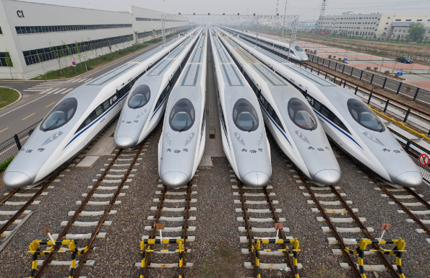

Slide 28
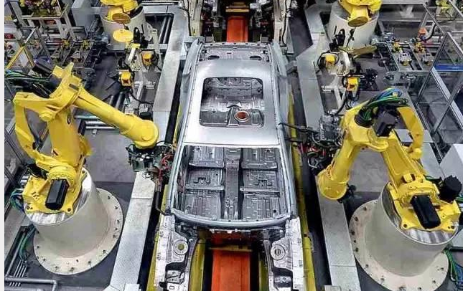

Slide 29
2008 年 奥 运 会 Penganjuran Olimpik 2008
2010 年 世 界 博 览 会。Pengajuran Expo Dunia Shanghai 2010

Slide 30
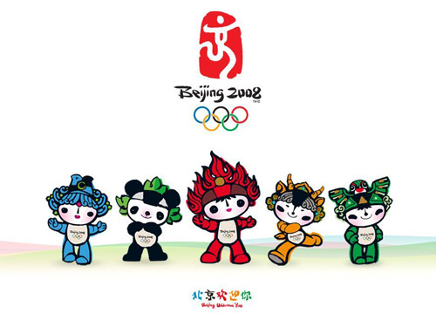

Slide 31
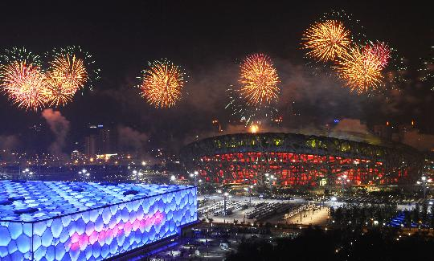
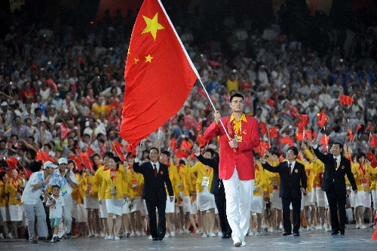

Slide 32
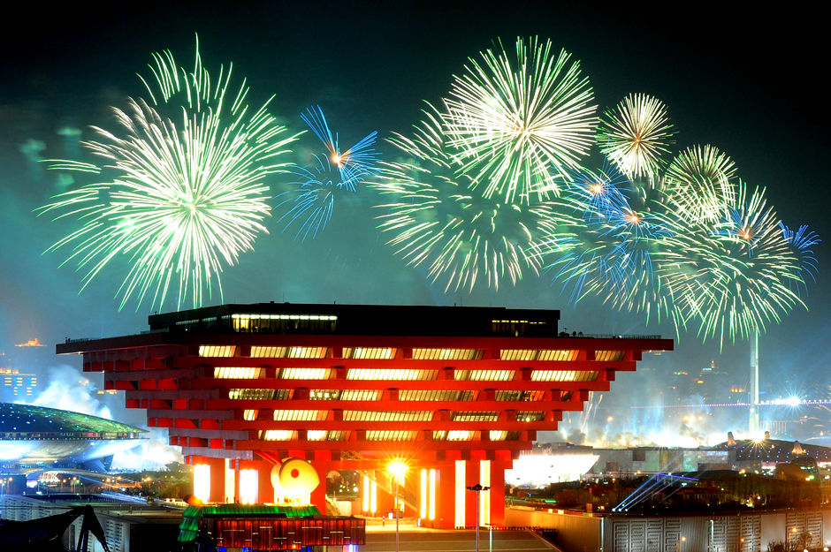

Slide 33
Evolusi Bahasa Mandarin
Dari Klasik ke Moden
汉 字 的 形 成：Asal Usul Bhs Mandarin
汉 字 为 表 义 文 字 ( 符 号 无 音)， 最 初 在 西 安 仰 韶 文 化 中 出 现 。
Bahasa Pitograf yang menggunakan symbol, mula-mula wujud di Xi’an
最 早 的 文 字 为 卜 辞， 为 巫 术 及 祭 拜 目 的。
Tujuan asalnya ialah sebagai Bahasa pemujaan

Slide 34
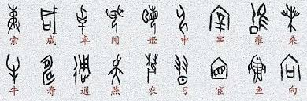
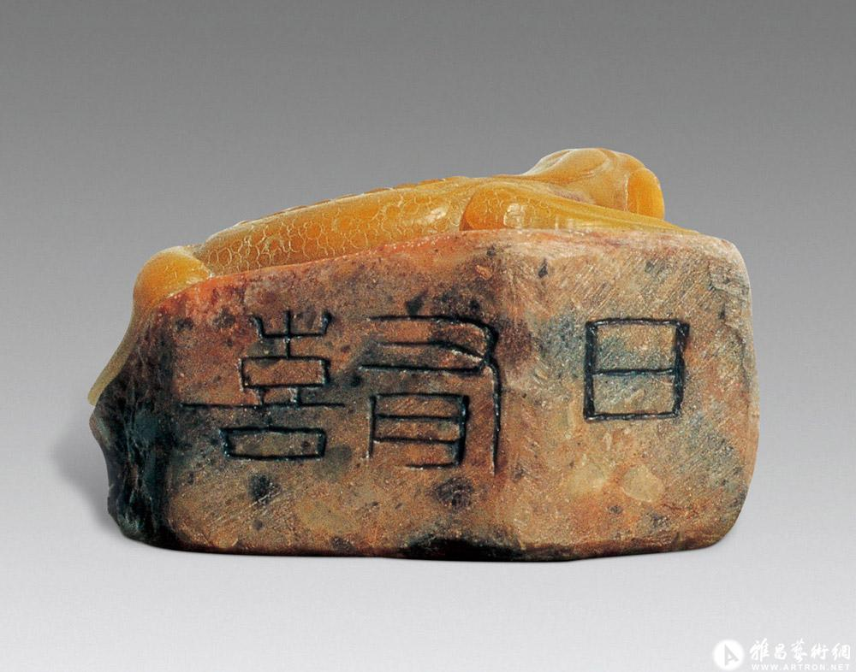
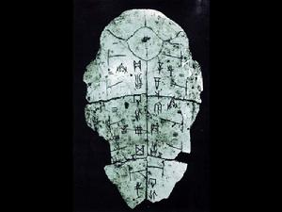

Slide 35
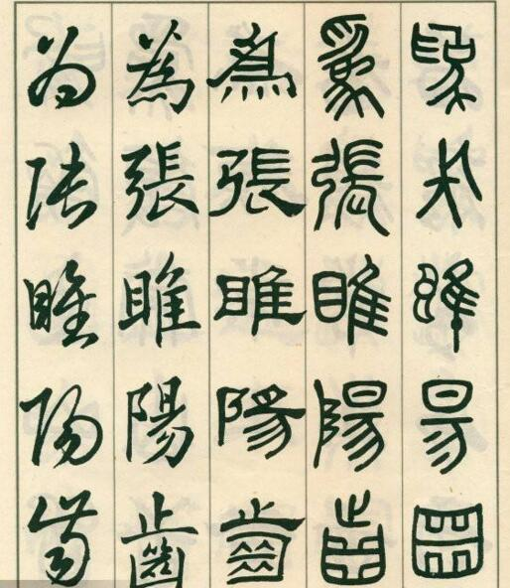
秦篆——Qín Zhuàn—Tulisan Zhuan Dinasti Qin
汉隶——Hàn Lì- Tulisan Li Dinasti Han
魏碑——Wèi Bēi – Tulisan Wei Dinasti Wei
唐楷——Táng Kǎi-Tulisan Kai Dinasti Tang
宋行-- Sòng Xíng – Tulisan Xing Dinasti Song

Slide 36
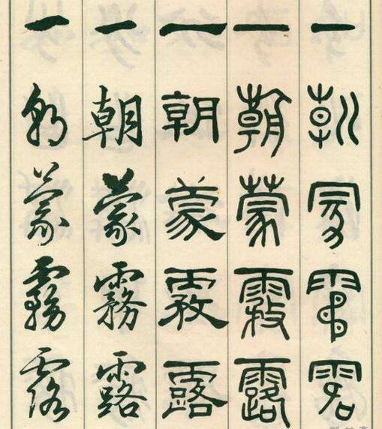

Slide 37
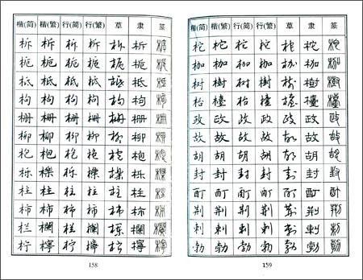

Slide 38
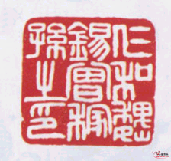
篆 书 Tulisan Li
秦 (Dinasti Qin)(221-207SM)

Slide 39

隶 书 Tulisan Li
汉 (Dinasti Han 202SM-8M)

Slide 40
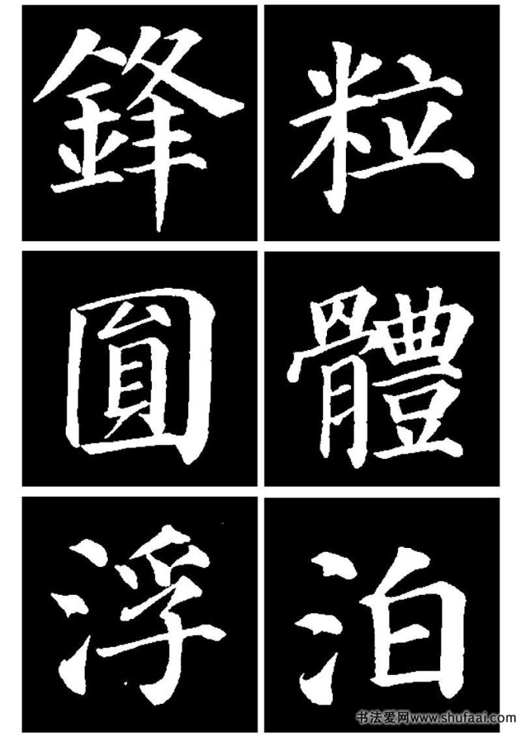
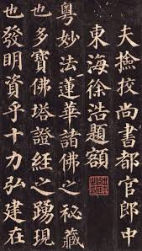
楷 书 Tulisan Kai
唐 (Dinasti Tang 618 M-907M)

Slide 41
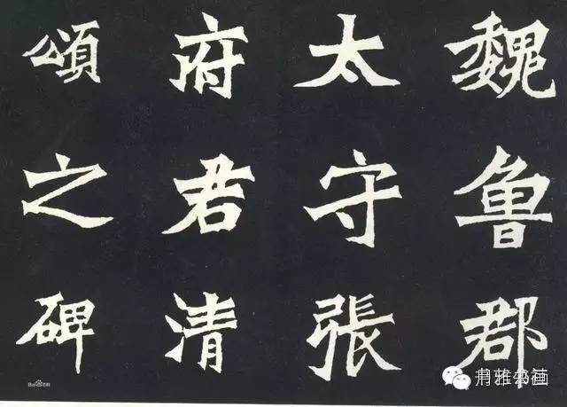
魏碑——Wèi Bēi – Tulisan Wei Dinasti Wei
Abad ke 4, 398 M

Slide 42
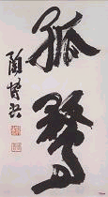
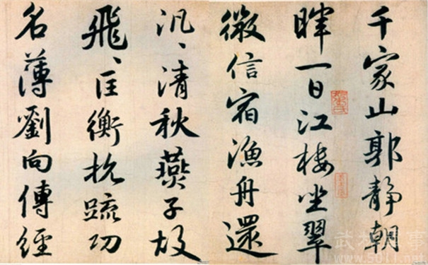
行 书 Tulisan Xin
宋 (Dinasti Song, 960 M-1279M

Slide 43
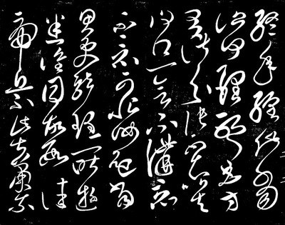
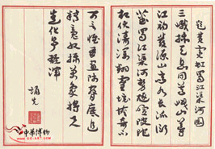
草 书 Tulisan Cao (Rumput)
汉 (Dinasti Han 202SM-8M)

Slide 44
从 宋 代 白 话 运 用 起， 对 文 言 文 造 成 冲 击。1919 年 之 五 四 运 动 摧 毁 文 言 文。Bahasa Klasik telah diganti dengan Bahasa vanekular moden sejak 1919.
汉 字 现 有 六 千 至 一 万 二 百 字， 但 仅 有 约 六 千 常 用 字。
Huruf Mandarin: 6000-12000, yang aktif and kerap digunakan 6000

Slide 45
现 代 汉 语 / 华 文 概 念
Konsep Bahasa Mandarin Moden / Cina
中 国 China－－ 普 通 话 Putonghua
台 湾 Taiwan－－ 国 语 Bahasa Kebangsaan
海 外 Seberang Laut－－ 华 语 Bahasa Cina

Slide 46
其 它 须 要 厘 清 的 观 念： 汉 语、普 通 话、 中 文。Apa perbezaan antara Mandarin, Putonghua and Bahasa China
中 文 Bahasa China/ Cina: China terdiri daripada 56 suku kaum yang mempunyai lebih dari 80 bahasa, kesemuanya boleh dikenali sebagai Bhs China
中国由56个部民族组成，共有80多种语言，所有这些部落的语言为广义的中文
汉 语 Mandarin: Bahasa Han, Bahasa yang ditutur oleh 94% penduduk Han, dan menjadi lingua fanka dan symbol penyatuan negara 汉族语言，占汉族人口的94％，成为民族团结的通用语言
普 通 话 Putonghua: Bahasa pertuturan antara kaum China yang berasaskan Bahasa Mandarin baku. Dihasilkan pada 1955, berlandaskan dialek Beijing dan Bahasa utara.
国家语言规范统一的语言，以北方语言为标准，促进不同民族间的交流。
Dialek: Seperti Cantonese and Hokkien, mengunakan huruf yang sama tetapi disebut dalam sebutan tersendiri. Penyatuan tulisan dan bukan penyatuan sebutan, jadi penyatuan sebutan dijalankan melalui pembangunan Putonghua.

Slide 47


Slide 48
当 代 汉 语 热 潮 Kehangatan Pembelajaran Bahasa Mandarin Terkini
强 势 的 民 族 造 就 强 势 的 语 文。
Kekuatan Bahasa berikutan kekuatan bangsa
五 份 一 的 世 界 人 口， 与 英 文 及 西 班 牙 文 三 强 鼎 力。
Ditutur oleh 20% penduduk dunia, dan Bersama-sama Bahasa Inggeris and Seponyol menjadi tiga Bahasa utama dunia

Slide 49
2016年，国家汉办在世界各地设立的推广汉语和传播中国文化的孔子学院，已增加到一百四十个国家五百一十一所学院和一千零七十三个课堂。目前全球学习汉语的人数，已从2004年的近三千万人增长到了一亿人。
Pada 2016, Institut Confucius, yang ditubuhkan di seluruh dunia untuk mempromosikan bahasa Cina dan menyebarkan budaya Cina, telah meningkat kepada 1151 kolej dan 1,073 pusat di 140 negara. Bilangan orang yang belajar Cina di peringkat global telah berkembang dari hampir 30 juta pada tahun 2004 kepada 100 juta.

Slide 50
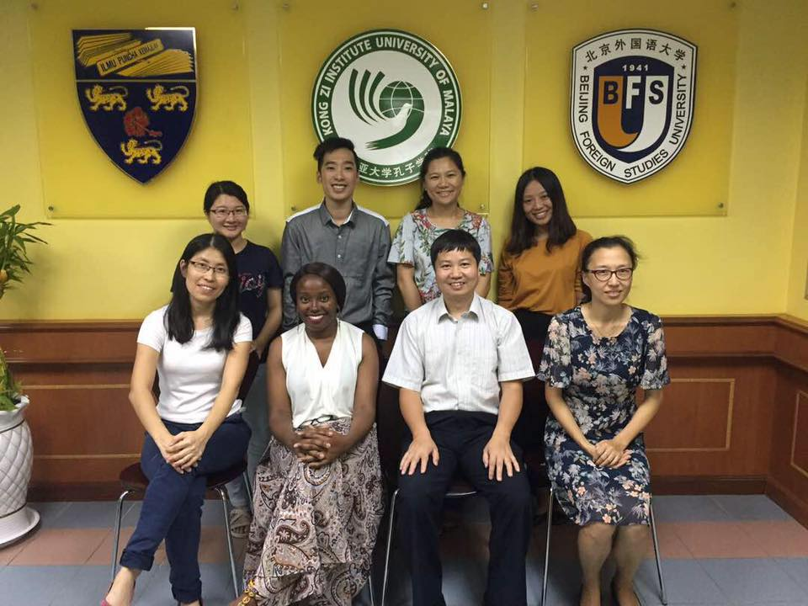
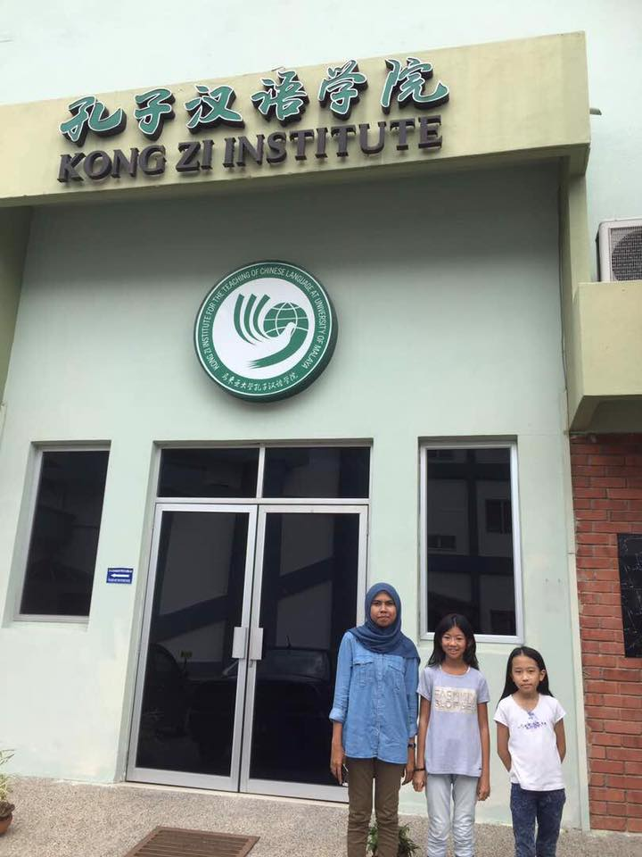

Slide 51


Slide 52
Intitusi Kongzi and HSK exam
中 国 政 府 设 立“ 对 外 汉 语 办 公 室”(汉 办)， 并 在 世 界 各 处 设 立 类 似 英 国 文 化 协 会 (British Council) 的“ 孔 子 学 院”。
Kerajaan China telah menubuhkan Pejabat Cina sebagai Bahasa Asing (Hanban) dan telah menubuhkan Institut Confucius yang serupa dengan Majlis British di seluruh dunia.
Ujian kecekapan bahasa Cina HSK adalah peperiksaan piawai Bahasa Cina Piawaian Bahasa Cina untuk penutur bukan asli seperti pelajar asing Cina di luar negara.
HSK汉语水平考试是中国对外国留学生在国外的非母语的标准汉语水平考试

Slide 53
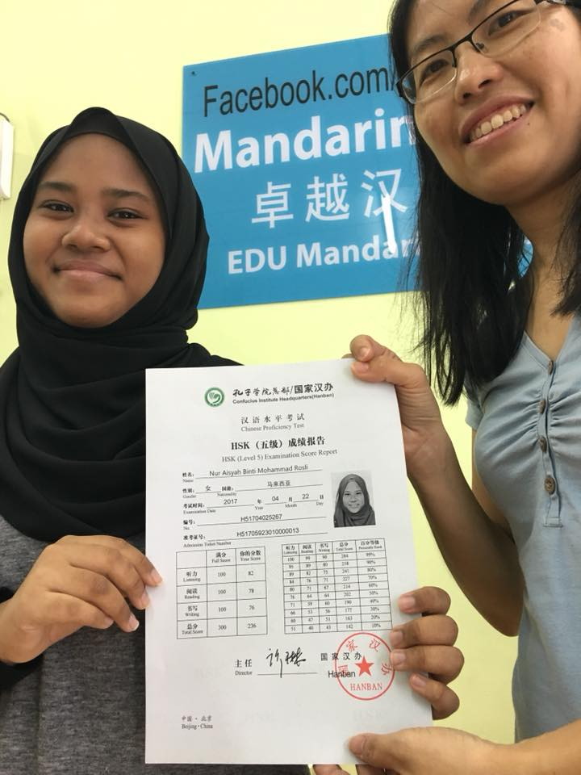

Slide 54


Slide 55
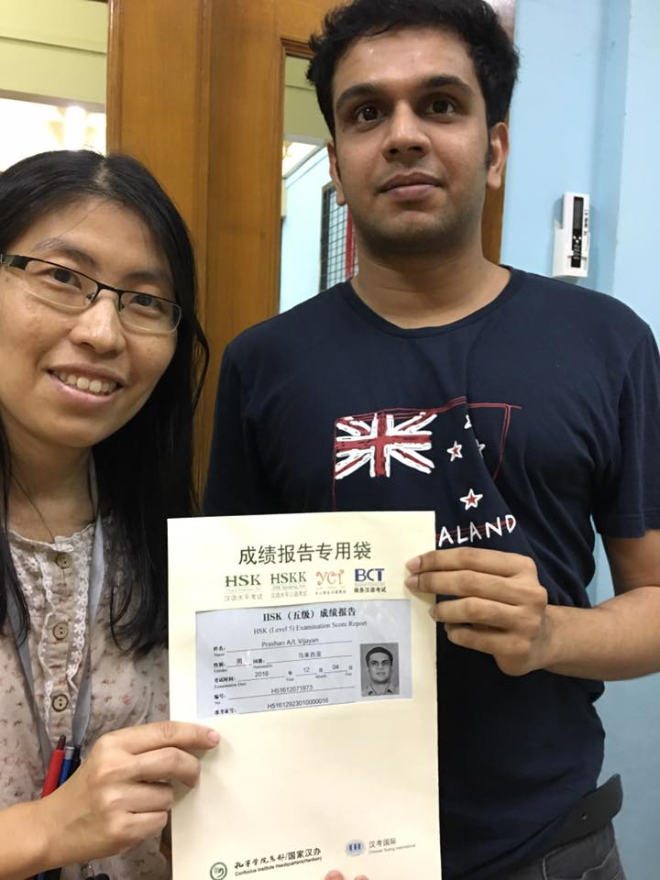

Slide 56
继续探讨：
“马来西亚汉语教学本土发展情况”

